Slide 1
PATRON BRIDGE
NOMBRE: BRAYM PARRA

Slide 2
Que es y para que su uso
También conocido como Handle/Body, es una técnica usada para desacoplar una abstracción de su implementación, de manera que ambas puedan ser modificadas independiente sin la necesidad de alterar por ello la otra.
Aumenta la flexibilidad de una jerarquía de clases
La herencia acopla la abstracción e implementación
Mejora la extensibilidad
Esconde detalles de implementación a los usuarios
Se usa cuando hay una nueva versión del código pero la anterior aun es útil

Slide 3
El patrón “Bridge” se usa cuando:
Se desea evitar un enlace permanente entre la abstracción y la implementación.
Tanto las abstracciones como las implementaciones deben ser implementadas a subclases.
El patrón bridge permite combinar abstracciones e implementaciones diferentes y extenderlas de manera independiente.
La herencia acopla abstracción e implementación
Los cambios en la implementación no deben impactar a los clientes, es decir, su código no debe ser recompilado

Slide 4
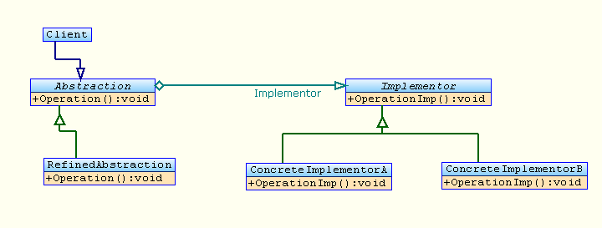

Slide 5
Abstraction: define una interfaz abstracta. Mantiene una referencia a un objeto de tipo Implementor.
RefinedAbstraction: Extiende la interfaz definida por Abstraction.
Implementor: Define la interfaz para la implementación de las clases. Esta interfaz no tiene que corresponder exactamente con la interfaz Abstraction, la interfaz Implementor provee solo operaciones primitivas, y Abstraction define operaciones de alto nivel que están basadas en estas primitivas.
ImplementorConcrete: implementa la interfaz de Implementor y define su implementación concreta.

Slide 6
Ventajas
Permite que la interfaz del cliente permanezca constante sin importar los cambios que tenga la abstracción.
No se limita permanentemente a una interface.
Oculta los detalles de implementación a los clientes.
Se pueden extender las jerarquías de Abstraction e Implementor sin que haya dependencias.
Desventajas
Resulta incómodo ampliar la abstracción de la ventana para cubrir diversas clases de ventanas
Puede ser complicado de entender al principio
Complejo
Se tendrá problemas al no entender su funcionamiento

Slide 7
Ejemplo en NetBeans
Link del GitHub donde se encuentra el código del ejemplo:
https://github.com/Bryambepz/Practica_03_Patron_Bridge/tree/master/src

Slide 8
https://www.youtube.com/watch?v=UKYpLK6p09g
https://www.youtube.com/watch?v=vEFn-1qex5I
https://programacion.net/articulo/patrones_de_diseno_viii_patrones_estructurales_bridge_1010
https://es.wikipedia.org/wiki/Bridge_(patr%C3%B3n_de_dise%C3%B1o)
https://informaticapc.com/patrones-de-diseno/bridge.php

